Slide 1
Auto marking Program
Mir-Lab, Hanyang University
Version | Date | Writer | Modification | Note
1.0 | 2018-01-08 | HYUNJIN PARK | UDP Chatting | -
1.1 | 2018-03-05 | HYUNJIN PARK | UDP Chatting | Add Design Specification

Slide 2
Outline
UDP Chatting
Explanation (Development Environment, Testing Factors)
System Architecture
Flowchart
Code Explanation
How to execute (Screenshot)
Future Work

Slide 3
1) Explanation
Development Environments
Language
Complier version : Java 1.7 version
Server Library : java.sun.HTTP Server
WEB Page : CSS, HTML
Database : MySQL

Slide 4
1) Explanation
Testing Factors
Create UDP Server Socket
Check if Student’s UDP Server is able to receive Packet and send ACK
Multi Thread with Buffer Size
Create UDP Client Socket in order to make P2P structure
Send
Multi Thread

Slide 5
2) System Architecture
Database
MySQL
166.104.143.225:3306
Data Store
Data Query
Shared Memory
채점 내용 저장
채점 내용 저장
Main
HTTP Server
Create Socket
UDP Server
UDP Client
166.104.143.225:9998/index.html
UDP Server: 166.104.28.225:random Port

Slide 6
3) Flowchart – (1) Test UDP Server
Student#1
Student#1
(UDP Server)
Marking Server
Sub Thread #1
(UDP Client)
A
Input Student Information
UDP Server IP, Port
Create Server,Client Thread
Send ‘Hello’ Message
Send ACK ‘Hello’
Ask Student Name, Number
(Check Equal)
Reply Name, Number
Multi Thread
Send Random number of Msg
Buffer Size : 63,000
Ask ‘How many receive?’
Reply the result
Give Marking Server’s
UDP Server IP, Port and
Ask to Connect there
Notes:
Get Expired Data from DB (example query)
select html_file, image_file1, image_file2, image_file3 from client_test where timestamp < DATE_ADD(now(), INTERVAL -3 minute)
Create Random Files
테스트용 이미지 파일 중 몇 개를 선정하여 각 파일을 무작위 이름의 파일로 복사한다.
추가로, 랜덤으로 생성된 이미지 파일의 경로를 포함하는 html 파일을 생성하여 저장한다.

Slide 7
3) Flowchart – (2) Test UDP Client
Student#1
(UDP Server)
Student#1
(UDP Client)
Main Thread
Sub Thread #1
(UDP Client)
Sub Thread #2
(UDP Server)
A
Send ‘Hello’ Message
Send P2P Explanation
Send Success!
Point to Point:
Receive Packet by using your Server
Send Packet by using your Client
Give Mission
Send Message to Server
What you receive
Answer the mission
Check Calculator
Reply the result
Exit thread
B
C
D
E
Notes:
Get Expired Data from DB (example query)
select html_file, image_file1, image_file2, image_file3 from client_test where timestamp < DATE_ADD(now(), INTERVAL -3 minute)
Create Random Files
테스트용 이미지 파일 중 몇 개를 선정하여 각 파일을 무작위 이름의 파일로 복사한다.
추가로, 랜덤으로 생성된 이미지 파일의 경로를 포함하는 html 파일을 생성하여 저장한다.

Slide 8
3) Flowchart – (3) Show the result
Student#1
Main Thread
Sub Thread #1
(UDP Client)
Sub Thread #2
(UDP Server)
DB
A
Show the Result
Save Data to DB
B
C
Notes:
Get Expired Data from DB (example query)
select html_file, image_file1, image_file2, image_file3 from client_test where timestamp < DATE_ADD(now(), INTERVAL -3 minute)
Create Random Files
테스트용 이미지 파일 중 몇 개를 선정하여 각 파일을 무작위 이름의 파일로 복사한다.
추가로, 랜덤으로 생성된 이미지 파일의 경로를 포함하는 html 파일을 생성하여 저장한다.

Slide 9
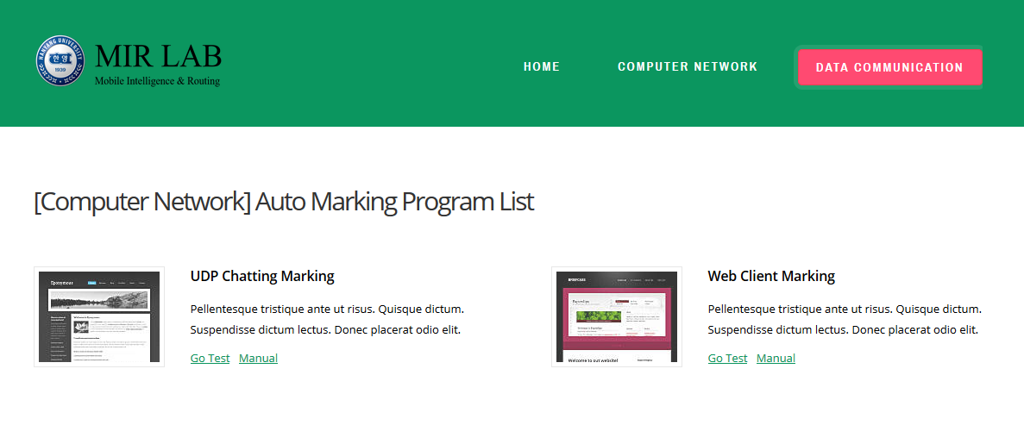
5) How to execute– /Data Communication
(1) Go Test
: 테스트 페이지로 이동
(2) Manual
: 사용방법에 대한 매뉴얼
Notes:
Get Expired Data from DB (example query)
select html_file, image_file1, image_file2, image_file3 from client_test where timestamp < DATE_ADD(now(), INTERVAL -3 minute)
Create Random Files
테스트용 이미지 파일 중 몇 개를 선정하여 각 파일을 무작위 이름의 파일로 복사한다.
추가로, 랜덤으로 생성된 이미지 파일의 경로를 포함하는 html 파일을 생성하여 저장한다.

Slide 10
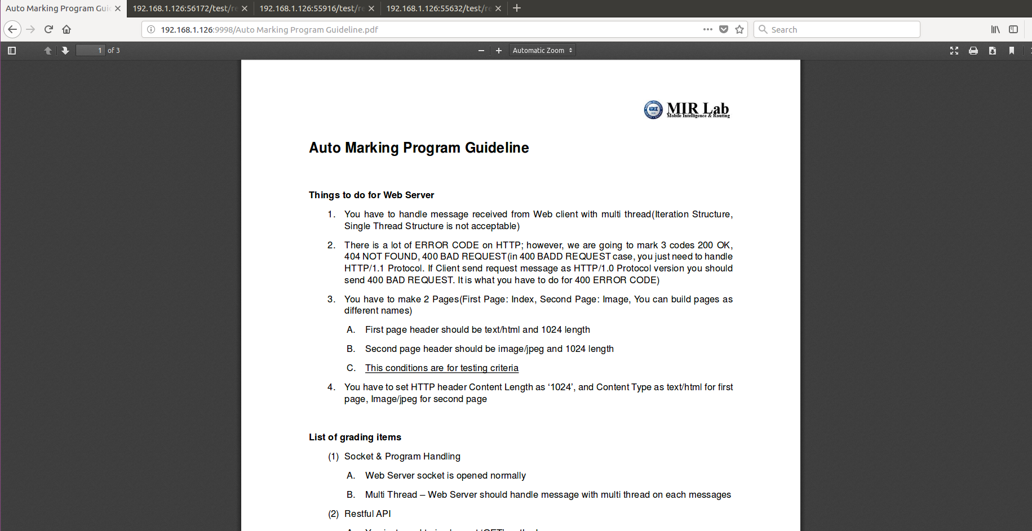
5) How to execute– User Manual
관리자 입장에서가 아닌 사용자 입장에서 사용방법 - User Manual
Notes:
Get Expired Data from DB (example query)
select html_file, image_file1, image_file2, image_file3 from client_test where timestamp < DATE_ADD(now(), INTERVAL -3 minute)
Create Random Files
테스트용 이미지 파일 중 몇 개를 선정하여 각 파일을 무작위 이름의 파일로 복사한다.
추가로, 랜덤으로 생성된 이미지 파일의 경로를 포함하는 html 파일을 생성하여 저장한다.

Slide 11
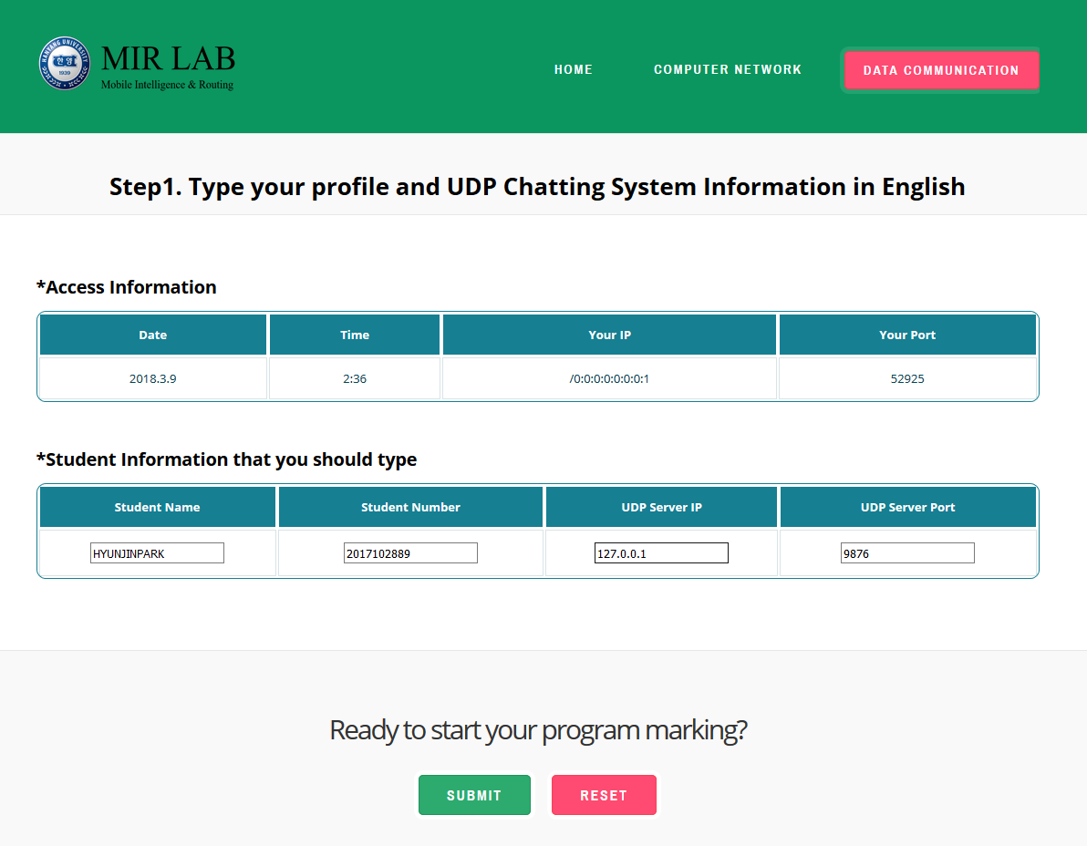
5) How to execute – Step1. Input Student Information
Fill out your Information
`
Notes:
Get Expired Data from DB (example query)
select html_file, image_file1, image_file2, image_file3 from client_test where timestamp < DATE_ADD(now(), INTERVAL -3 minute)
Create Random Files
테스트용 이미지 파일 중 몇 개를 선정하여 각 파일을 무작위 이름의 파일로 복사한다.
추가로, 랜덤으로 생성된 이미지 파일의 경로를 포함하는 html 파일을 생성하여 저장한다.

Slide 12
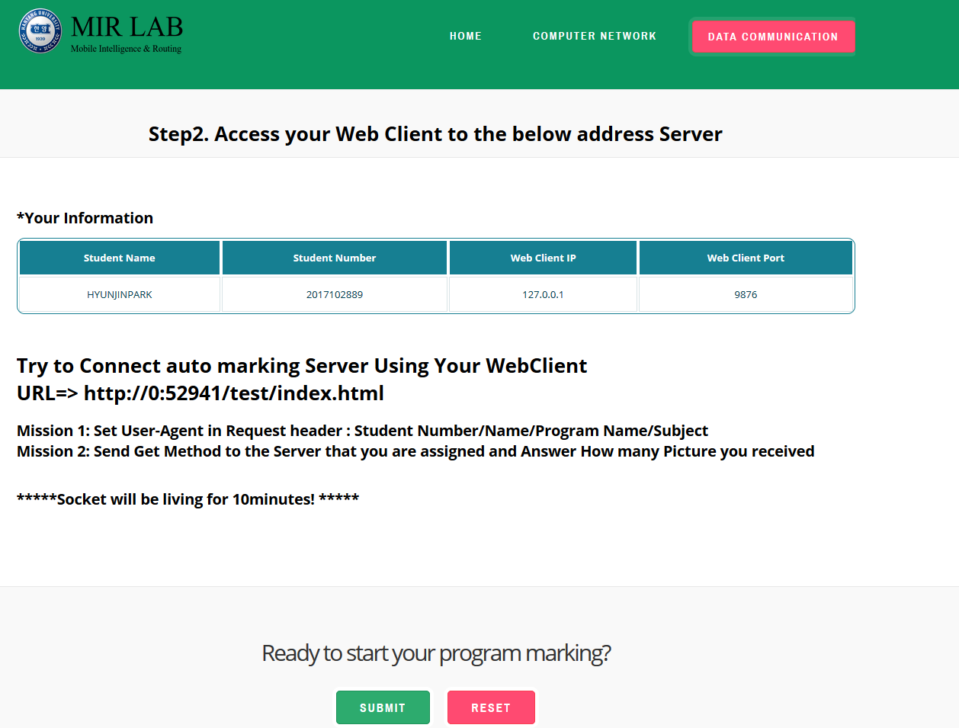
5) How to execute – Step2. Create UDP Server Socket
IP Address : Port
접근하는 학생 별로 소켓 생성
해당 주소로 UDP Client를 이용하여 접근
서버의 소켓은 접속 후 10분 간 유지된다.
학생의 Program은 Step2. 이전에 실행되고 있어야 한다. Step2.가 시작되고 1초 후 채점프로그램은 학생의 서버에 질문을 전달한다
Notes:
Get Expired Data from DB (example query)
select html_file, image_file1, image_file2, image_file3 from client_test where timestamp < DATE_ADD(now(), INTERVAL -3 minute)
Create Random Files
테스트용 이미지 파일 중 몇 개를 선정하여 각 파일을 무작위 이름의 파일로 복사한다.
추가로, 랜덤으로 생성된 이미지 파일의 경로를 포함하는 html 파일을 생성하여 저장한다.

Slide 13
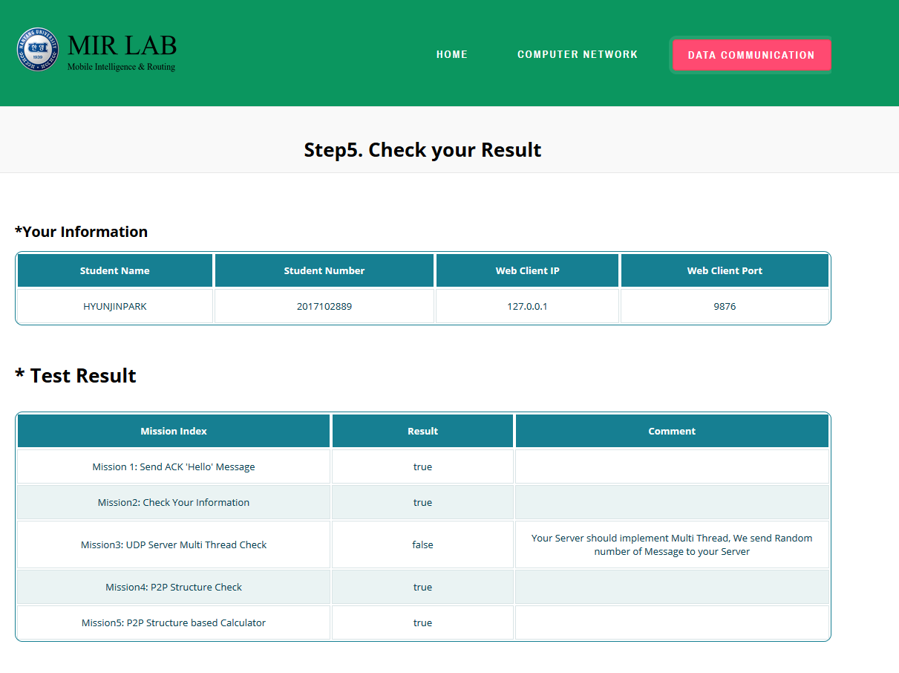
5) How to execute – Step3. Check result
접근한 학생의 정보와 학생 서버 정보
틀린 항목에 대한 코멘트와 수정 방법
Notes:
Get Expired Data from DB (example query)
select html_file, image_file1, image_file2, image_file3 from client_test where timestamp < DATE_ADD(now(), INTERVAL -3 minute)
Create Random Files
테스트용 이미지 파일 중 몇 개를 선정하여 각 파일을 무작위 이름의 파일로 복사한다.
추가로, 랜덤으로 생성된 이미지 파일의 경로를 포함하는 html 파일을 생성하여 저장한다.

Slide 14
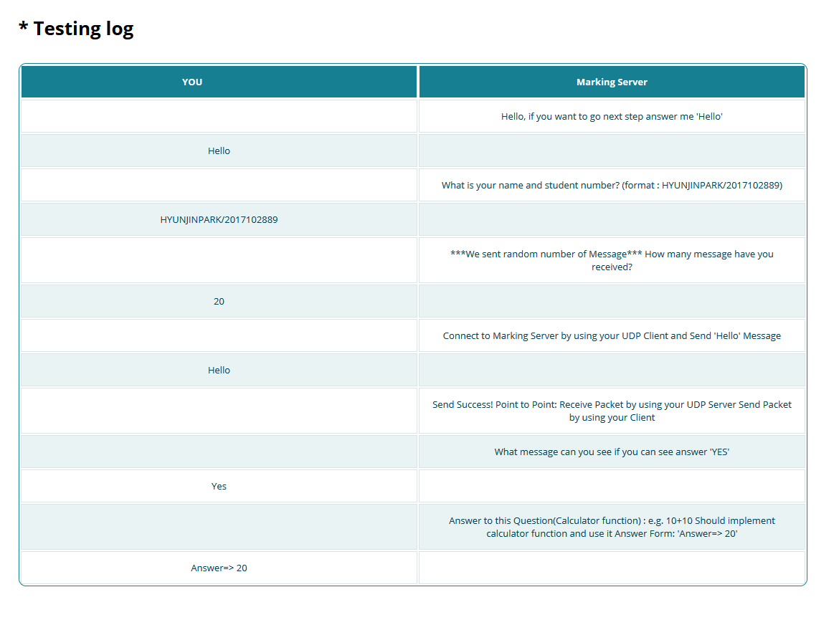
5) How to execute – Step3. Check result with Chat Log
문제에 대한 질문은 채점 서버에서 시작한다.
서버에서 요구하는 조건을 학생은 만족을 시켜야 한다.
어떤 질문에서 어떻게 대답하였는지 왜 틀렸는지 Log를 통해 확인할 수 있다.
Notes:
Get Expired Data from DB (example query)
select html_file, image_file1, image_file2, image_file3 from client_test where timestamp < DATE_ADD(now(), INTERVAL -3 minute)
Create Random Files
테스트용 이미지 파일 중 몇 개를 선정하여 각 파일을 무작위 이름의 파일로 복사한다.
추가로, 랜덤으로 생성된 이미지 파일의 경로를 포함하는 html 파일을 생성하여 저장한다.

